Slide 1
সবাইকে স্বাগতম

Slide 2
শিক্ষক পরিচিতি
শিক্ষকের নামঃ মোঃ ইবনে জুবায়ের
পদবীঃসহকারী শিক্ষক
ICT in Education বিষয়ক প্রশিক্ষণার্থী
তৃতীয় ব্যাচ ২০২০
পি,টি,আই, সোনাতলা,বগুড়া।
jubairshithil@gmail.com

Slide 3
পাঠ পরিচিতি
বিষয়ঃপ্রাথমিক গণিত
শ্রেণিঃচতুর্থ
অধ্যায়ঃ১
পাঠঃবড় ও স্থানীয় মান
পাঠ্যাংশঃছয় অঙ্কের সংখ্যা
পৃষ্ঠা নংঃ৪
তারিখঃ০৬/০২/২০২০ ইং

Slide 4
শিখনফল
৩.৩.১ দশ,শত,হাজার ও লক্ষের ধারণা ব্যাবহার করে লক্ষ পর্যন্ত গণনা করতে পারবে।

Slide 5
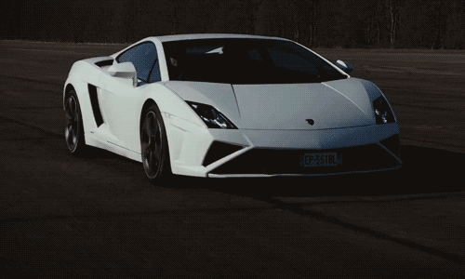
সবাই লক্ষ্য করি
ছবিটিতে কী দেখা যাচ্ছে?
কার গাড়ি

Slide 6
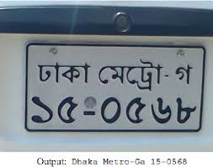
ছবির সংখ্যাটি দেখে কী মনে হয়?
ছবিটির সংখাটি একটি গাড়ির নাম্বার।

Slide 7
সংখ্যাটির স্থানীয় মান দেখিয়ে পড়ি।
অযুত ও হাজার মিলে একসাথে পঞ্চাশ হাজার পড়তে হয়।
৫
০
৫
৬
৮
অযুত
হাজার
শতক
দশক
একক
হাজার
পঞ্চাশ হাজার পাঁচশত আটষট্টি।

Slide 8
এখন গাড়ির নম্বরটি মনে করি
১
৫
০
৫
৬
৮
?
অযুত
হাজার
শতক
দশক
একক
স্থানীয় মান অনুসারে পড়ি।
ফাঁকা ঘরটিতে কী হতে পারে তোমরা কি বলতে পাড়বে?
লক্ষ

Slide 9
পাঠ ঘোষণা
আজ আমরা লক্ষের ধারণা লাভ করব।

Slide 10
গাড়ির নম্বর প্লেটের সংখ্যাটি স্থানীয় মান অনুসারে আবার পড়ি।
অযুত ও হাজার মিলে একসাথে পঞ্চাশ হাজার পড়তে হয়।
১
৫
০
৫
৬
৮
লক্ষ
অযুত
হাজার
শতক
দশক
একক
লক্ষ্য করি যে অযুত এবং হাজারের অঙ্ক একসাথে পড়তে হয়।
হাজার
এবার সংখ্যাটি বলার চেষ্টা করি।
এক লক্ষ পঞ্চাশ হাজার পাঁচশত আটষট্টি।

Slide 11
গাড়িটির নম্বর প্লেটের সংখ্যাটির স্থানীয় মান।
১
৫
০
৫
৬
৮
৮ একক
৮
৬ দশক
৬০
৫ শতক
৫০০
০ হাজার
০
৫০ হাজার
৫০০০০
১ লক্ষ
১০০০০০

Slide 12
লক্ষ্য কর
১
৫
০
৫
৬
৮
লক্ষ
অযুত
হাজার
শতক
দশক
একক
সুতরাং লক্ষ অযুত থেকে বড়।

Slide 13
অনুরূপ কিছু সংখ্যা পড়ার চেষ্টা করি।
৩৮৪৭৪০
তিন লক্ষ চুরাশি হাজার সাতশত চল্লিশ।
৪৬৪৮৩৮
চার লক্ষ চৌষট্টি হাজার আটশত আটত্রিশ।
৩০৯৪৪৮
তিন লক্ষ নয় হাজার চারশত আটচল্লিশ।
৪৭৩৮৯২
চার লক্ষ তিয়াত্তর হাজার আটশত বিরানব্বই।

Slide 14
দলীয় কাজ
প্রত্যেক দল অনুযায়ী প্রদত্ত সংখ্যাটি কথায় লিখ।
আম
জাম
লিচু
কলা
৩৮৪৭৪০
৪৬৪৮৩৮
৩০৯৪৪৮
৪৭৩৮৯২

Slide 15
মূল্যায়ণ
সবাই প্রাথমিক গনিত বই এর ৪ নং পৃষ্ঠাটি খোলো।
অনুশীলনী ১ এর সংখ্যাগুলো কথায় লিখ।

Slide 16
সবাইকে ধন্যবাদ

